Slide 1
Curso Livre de Java 2
Organizando as pastas do Sistema

Slide 2
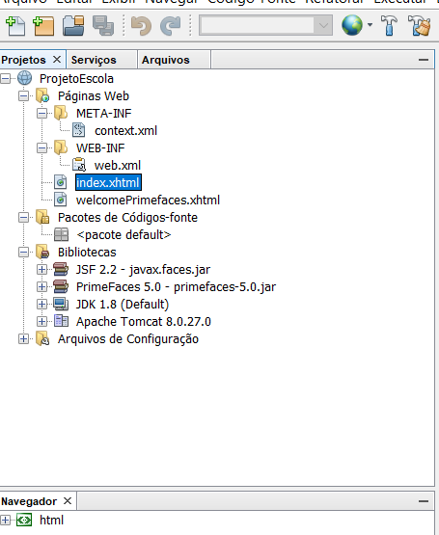
Como Está Agora

Slide 3
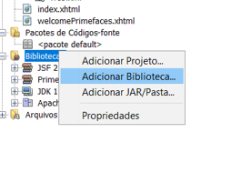
Devemos Adicionar o Driver do MySQL Na BiBlioteca

Slide 4
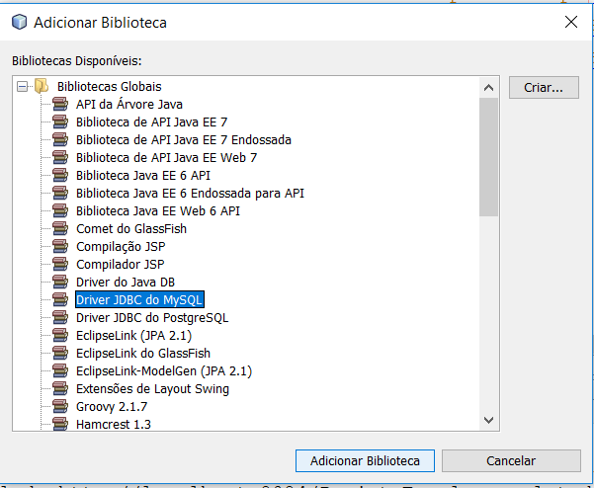
Escolhemos Driver JDBC do MySQL

Slide 5
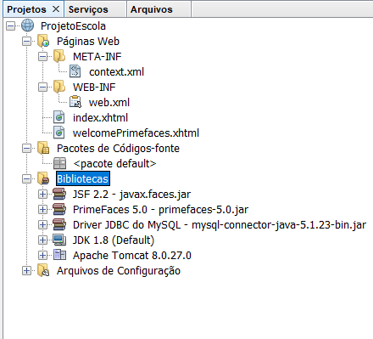
Como Está Agora

Slide 6
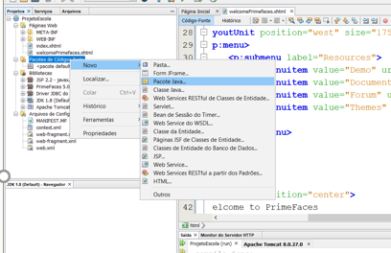
Criando Pacote Para Classes Java

Slide 7
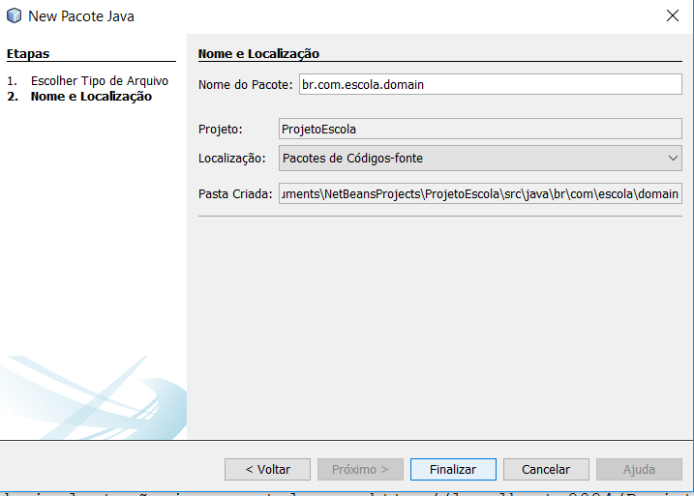
Nomeando invertido o Domínio

Slide 8
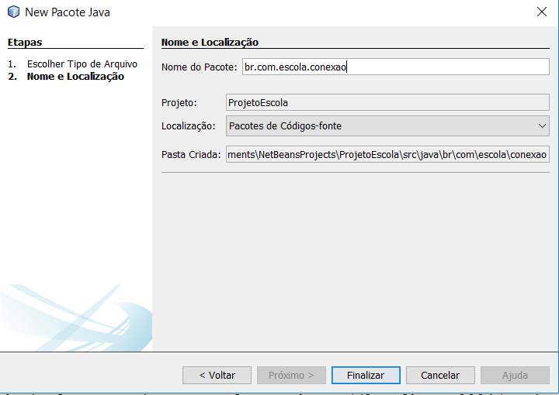
Criando mais um pacote – Conexão (Connection Factory)

Slide 9
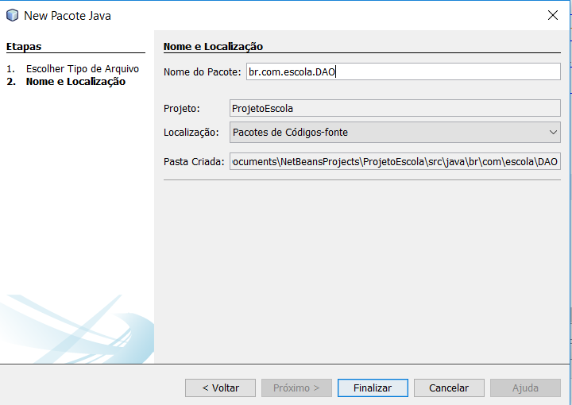
Criando mais um pacote - DAO

Slide 10
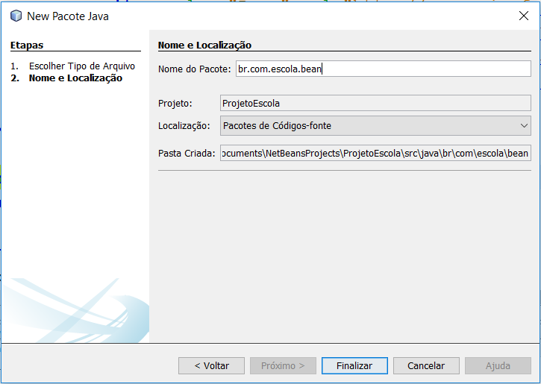
Mais Pacote - Bean

Slide 11
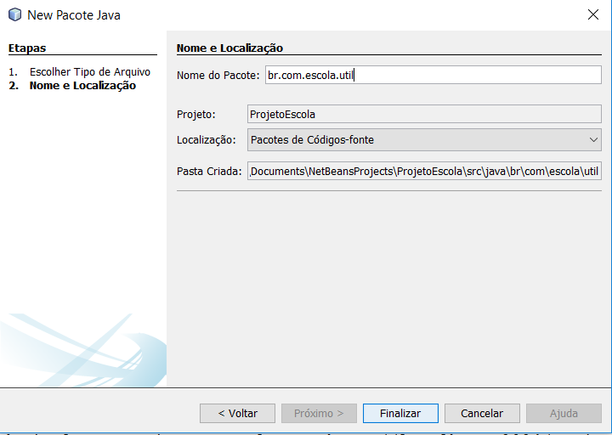
PACOTES PACOTES - util

Slide 12
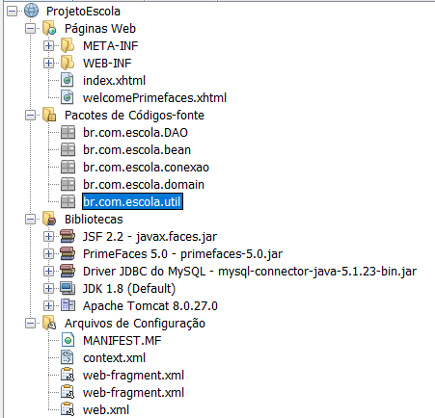
Por enquanto deve está assim!

Slide 13
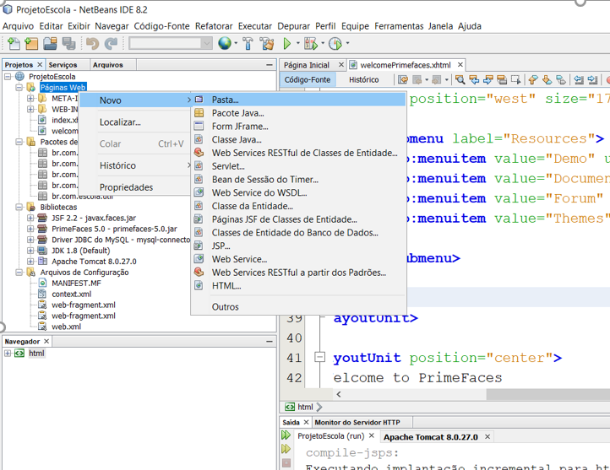
Organizando Paginas em Pastas

Slide 14
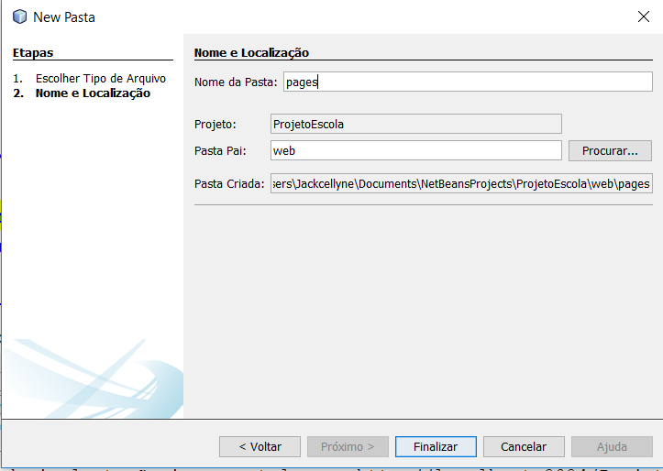
Criando a pasta pages

Slide 15
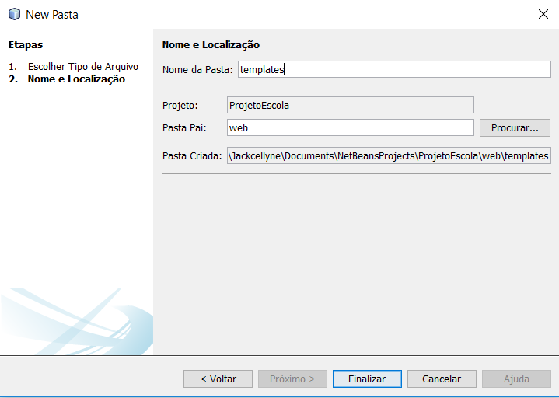
Criando a pasta templates – onde armazenará o padrão de páginas.

Slide 16
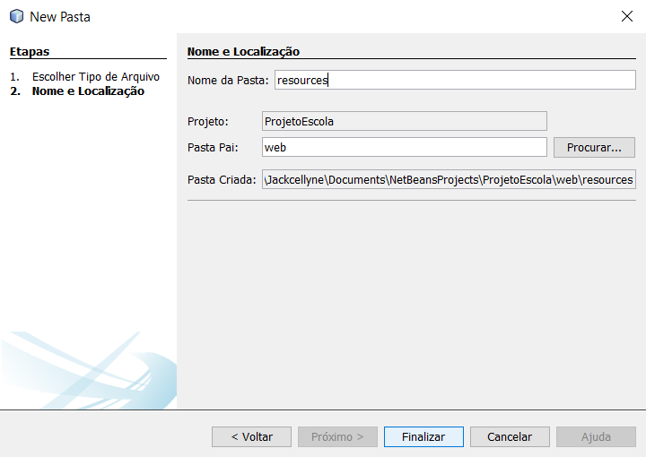
Criando a pasta resources – Necessário para o PRIMEFACES

Slide 17
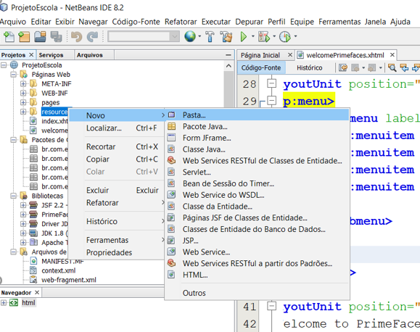
Em resources – Criação de Pastas

Slide 18
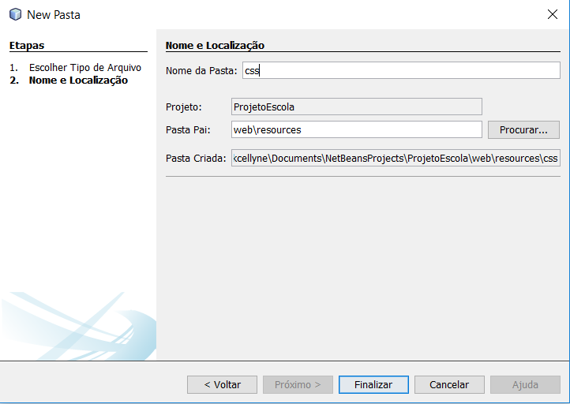
Criação da pasta css em resources

Slide 19
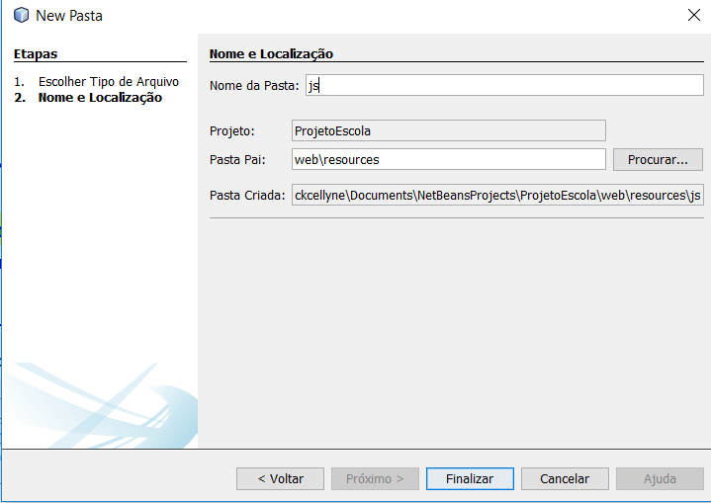
Criação da pasta js em resources

Slide 20
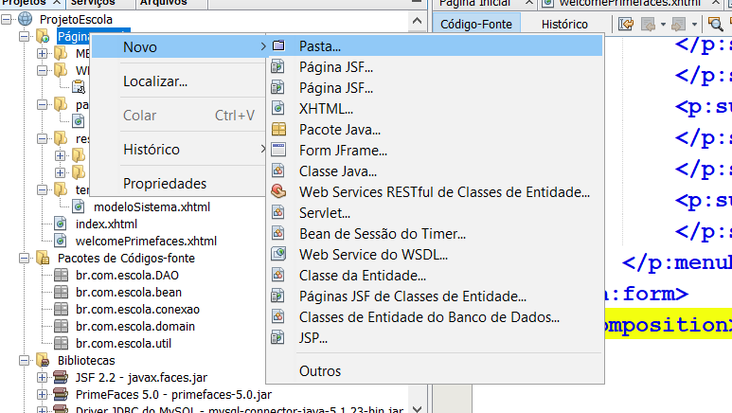
Vamos criar uma pasta Include – para composições de página

Slide 21

Defina o nome como includes

Slide 22
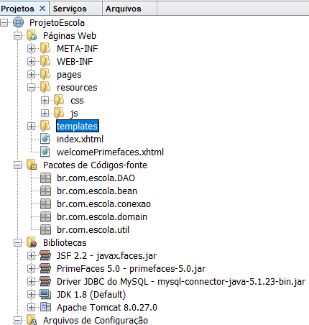
Deve ficar assim.

Slide 23
Criando um Template
Vamos criar uma página simples de template.

Slide 24
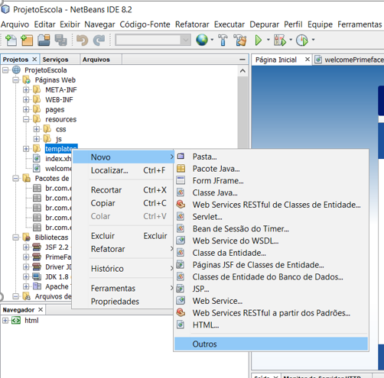
Na pasta de Template vamos criar uma página WEB

Slide 25
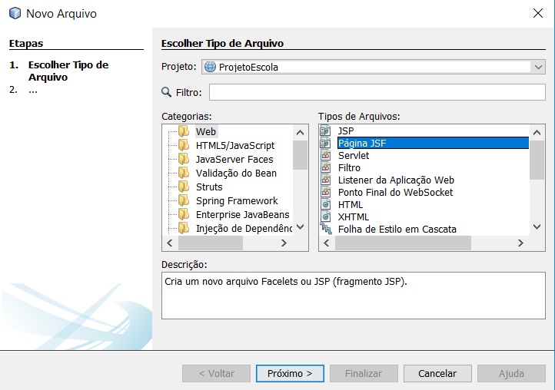
O Java Server Faces obrigatoriamente o padrão é JSF.

Slide 26
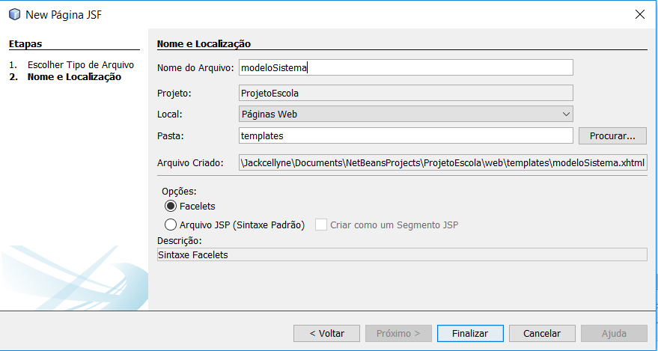
Inserir o nome do Arquivo JSF para modeloSistema

Slide 27
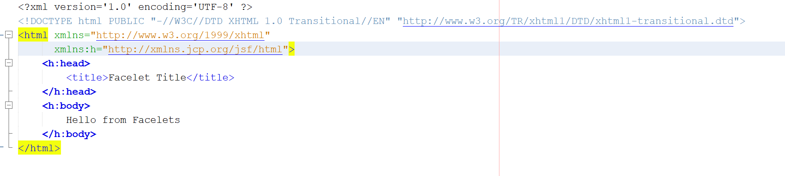
Como deve aparecer.

Slide 28
Bom agora precisamos importas as bibliotecas e indicar as tags XML NAMESPACE para o template.
O texto se encontra no arquivo base da aula.
<html
xmlns="http://www.w3.org/1999/xhtml"
xmlns:h="http://java.sun.com/jsf/html"
xmlns:f="http://java.sun.com/jsf/core"
xmlns:ui="http://java.sun.com/jsf/facelets"
xmlns:p="http://primefaces.org/ui"
>

Slide 29
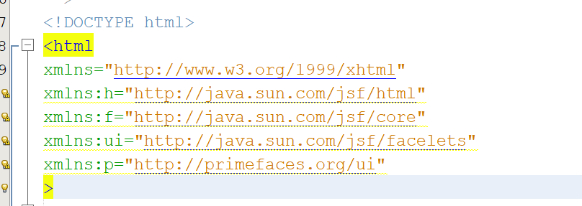
Como vai ficar

Slide 30
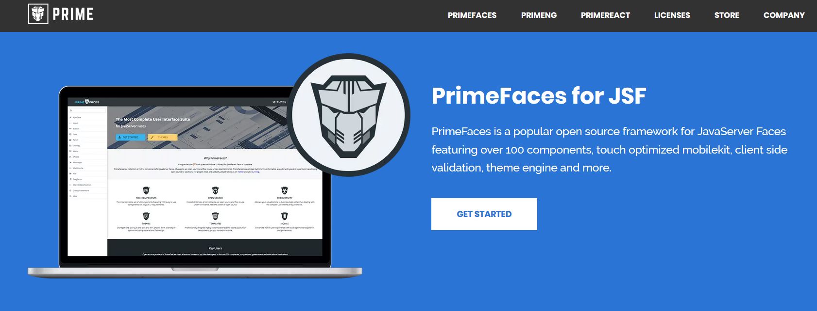
Com as bibliotecas importas podemos começar a trabalhar no Layout

Slide 31
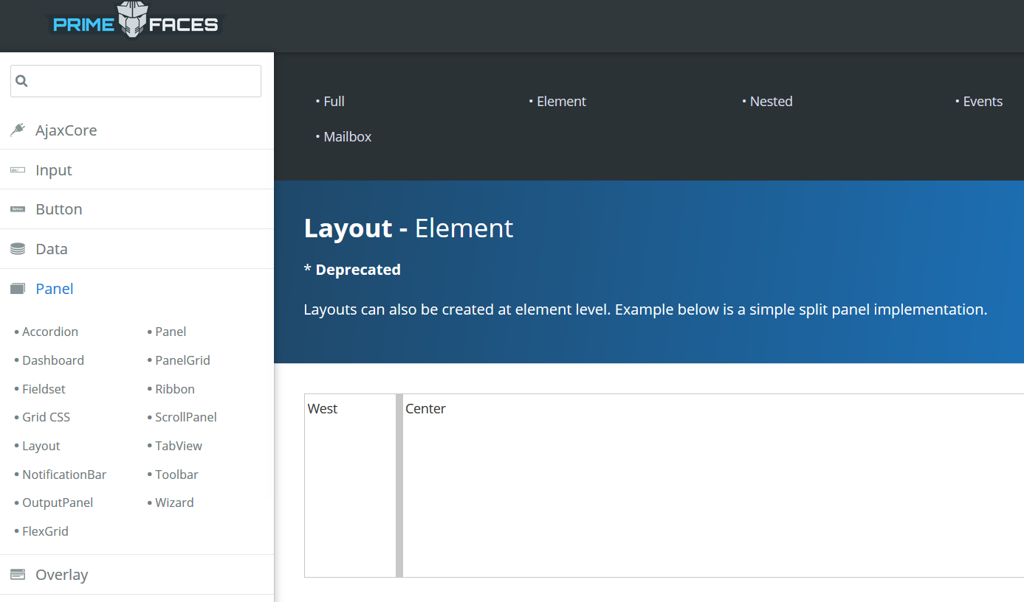
Onde posso escolher os Layouts? Na Página do PrimeFaces na Guia Panel – Layout e copiamos código ☺
Inserir imagem posterior

Slide 32
O que inserir
<h:body>
<p:layout style="min-width:400px;min-height:200px">
<p:layoutUnit position="west" resizable="true" size="100" minSize="40" maxSize="200">
West
</p:layoutUnit>
<p:layoutUnit position="center">
Center
</p:layoutUnit>
</p:layout>
</h:body>

Slide 33
Vamos altera a página de layout
Primeiro inserir que o layout é true para ser compatível para qualquer tamanho de navegador não importando o aparelho, deixando o layout responsivo.
SAI
<p:layout style="min-width:400px;min-height:200px">
ENTRA
<p:layout fullPage="true">

Slide 34
Ajustando a página para alocar um menu
Vamos alocar o quadro que está no West para North
Sai
<p:layoutUnit position="west" resizable="true" size="100" minSize="40" maxSize="200">
Vira
<p:layoutUnit position="north">

Slide 35
Testemos
Como está no Momento.
<?xml version='1.0' encoding='UTF-8' ?>
<!DOCTYPE html PUBLIC "-//W3C//DTD XHTML 1.0 Transitional//EN" "http://www.w3.org/TR/xhtml1/DTD/xhtml1-transitional.dtd">
<html xmlns="http://www.w3.org/1999/xhtml"
xmlns:h="http://java.sun.com/jsf/html"
xmlns:f="http://java.sun.com/jsf/core"
xmlns:ui="http://java.sun.com/jsf/facelets"
xmlns:p="http://primefaces.org/ui">
<h:head>
<title>Layout Sistema</title>
</h:head>
<h:body>
<p:layout fullPage="true">
<p:layoutUnit position="north">
Menu
</p:layoutUnit>
<p:layoutUnit position="center">
Conteudo
</p:layoutUnit>
</p:layout>
</h:body>
</html>

Slide 36
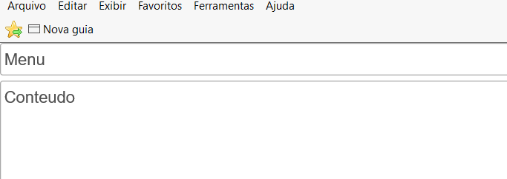
Como deve está – Repare que já é responsivo.

Slide 37
Criando o Menu do Sistema
Primeiro ajustamos a página de modelo indicando que serão incluídos objetos.
<p:layout fullPage="true">
<p:layoutUnit position="north">
<ui:insert name="menu" />
</p:layoutUnit>
<p:layoutUnit position="center">
<ui:insert name="conteudo" />
</p:layoutUnit>
</p:layout>

Slide 38
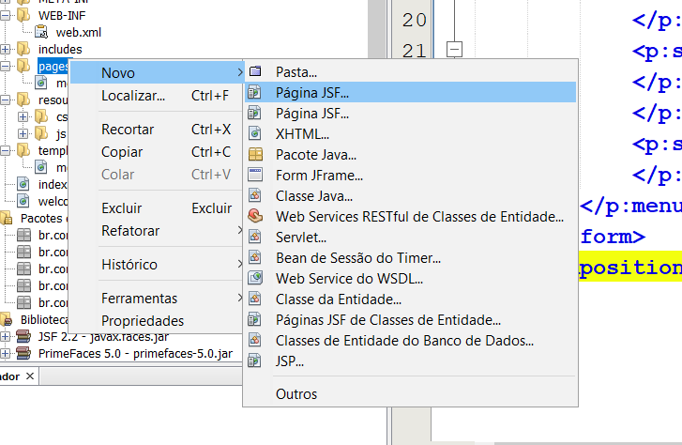
Agora criando uma página Menu na pasta Includes

Slide 39
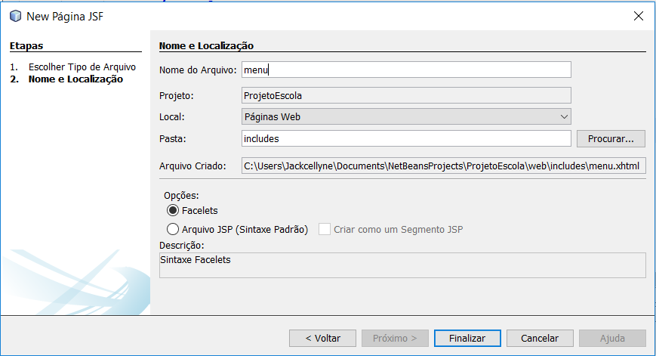
Nomeando o xhtml como menu

Slide 40
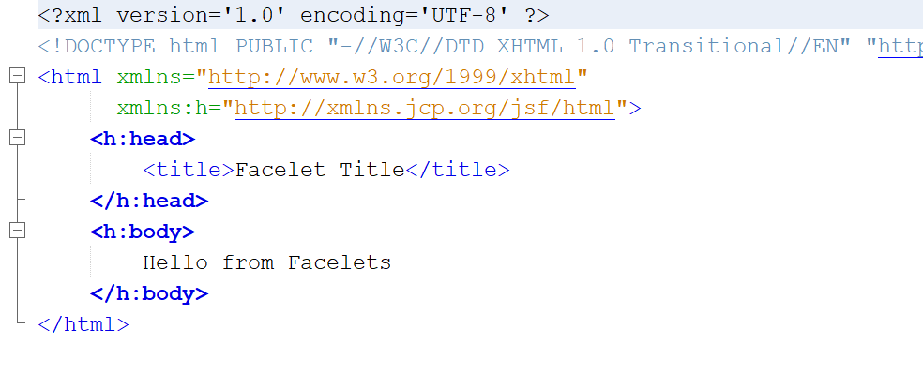
Deve está assim

Slide 41
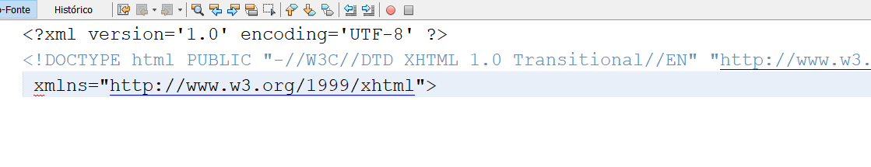
Porém eu não preciso de um novo corpo e etc e etc vamos deletar

Slide 42
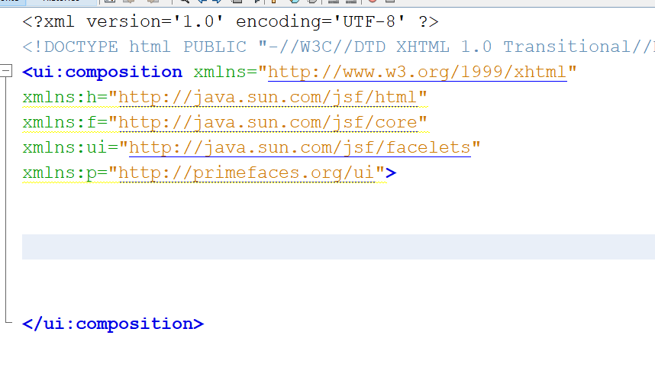
Agora vamos inserir as tags da nossa composição

Slide 43
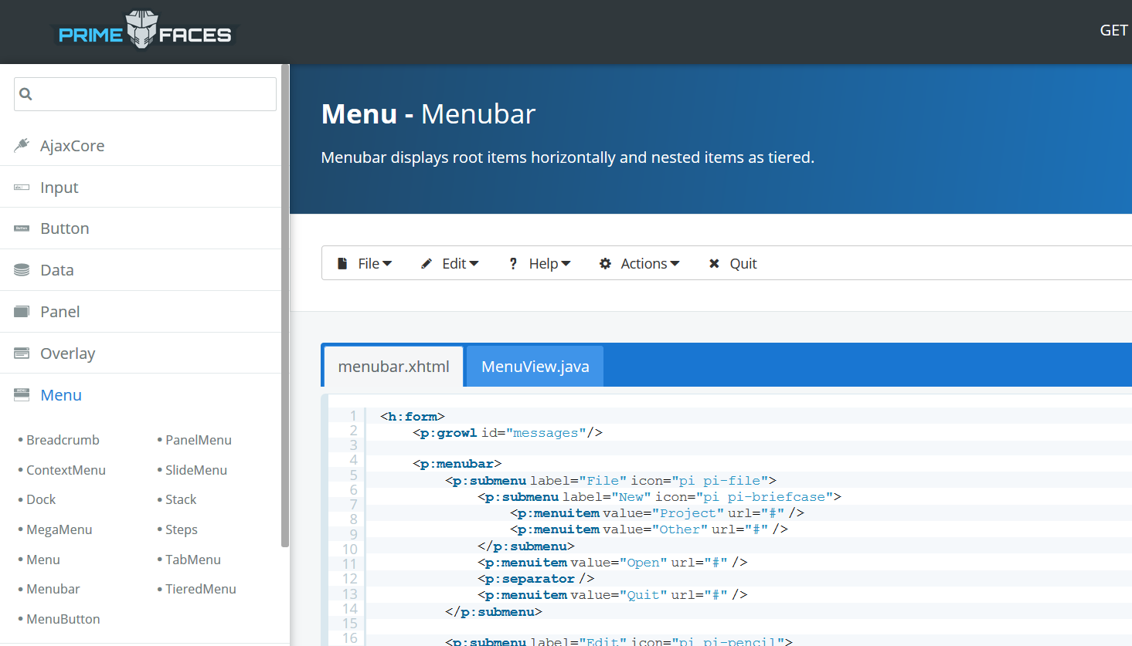
Agora precisamos inserir no código do menu, vou buscar na pagina do primeface

Slide 44
Vamos pegar uma parte do código para replicar.
<h:form>
<p:menubar>
<p:submenu label="file" icon="ui-icon-document">
<p:menuitem value="Project" url="#" />
</p:submenu>
</p:menubar>
</h:form>

Slide 45
Vamos alterar o código para alguns submenus.
<h:form>
<p:menubar>
<p:submenu label="Arquivo" >
<p:menuitem value="Empresa" url="#" />
<p:menuitem value="Site" url="#" />
<p:menuitem value="Sair" url="#" />
</p:submenu>
<p:submenu label="Cadastros" >
<p:menuitem value="Alunos" url="#" />
<p:menuitem value="Professores" url="#" />
</p:submenu>
<p:submenu label="Configurações" >
</p:submenu>
<p:submenu label="Ajuda" >
</p:submenu>
</p:menubar>

Slide 46
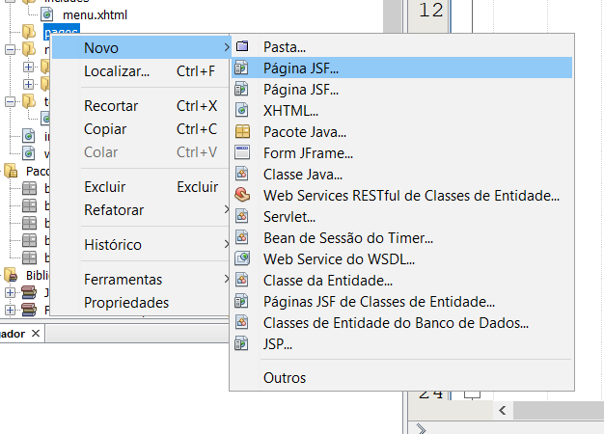
Agora vamos criar a página inicial

Slide 47
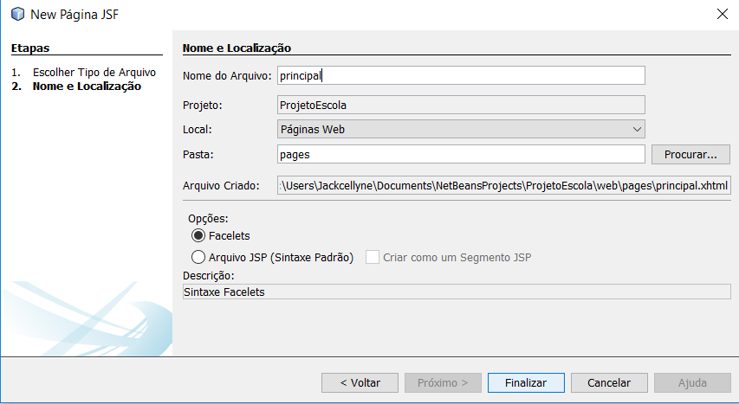
Nomeia como principal

Slide 48
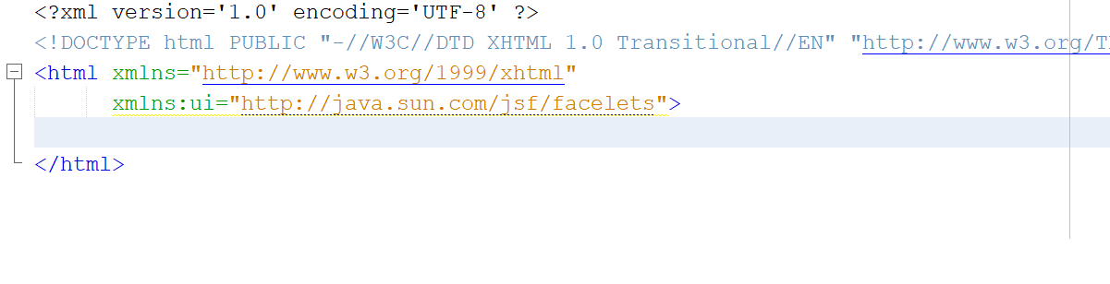
Vamos retirar o conteúdo da página e deixar só o facelets para composição

Slide 49
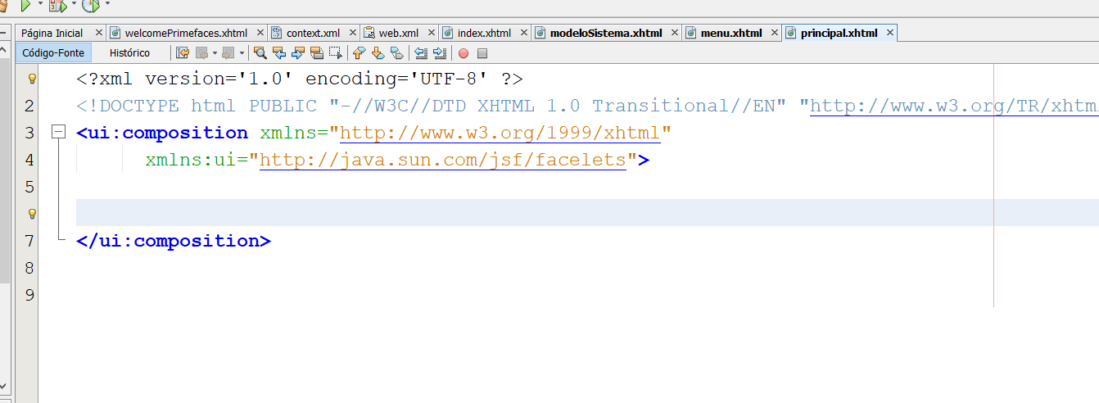
Agora vamos alterar a tag de html e inserir a de composição.

Slide 50
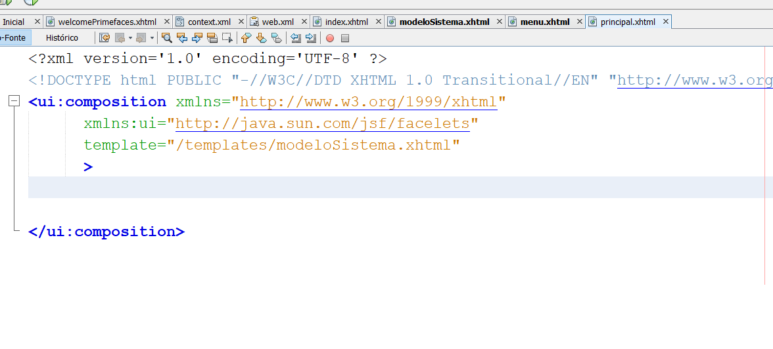
Vamos agora adicionar a associação com o template

Slide 51
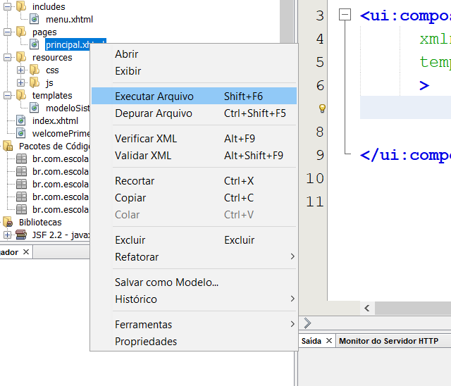
Vamos vê se a associação funcionou vamos executar a página principal

Slide 52
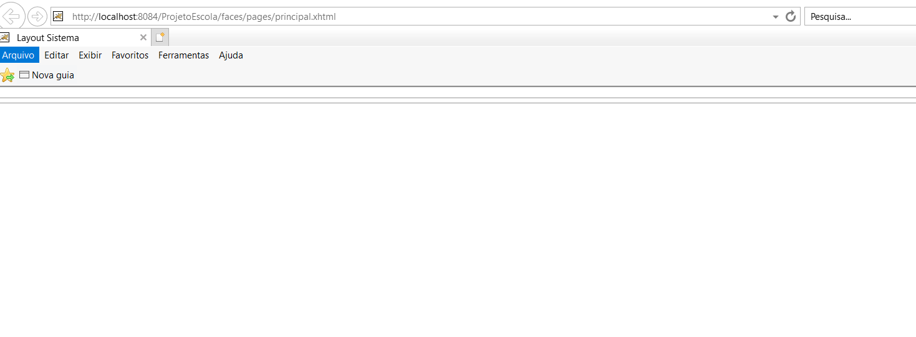
Teste Executado

Slide 53
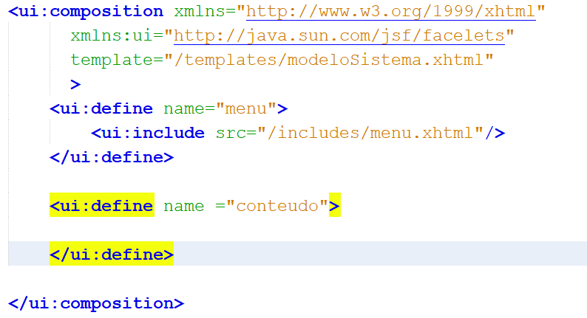
Agora vamos associar os menus

Slide 54
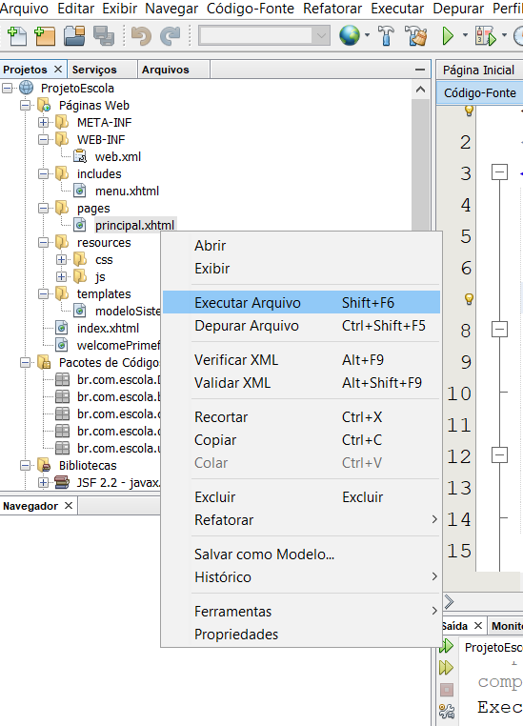
Vamos testar

Slide 55
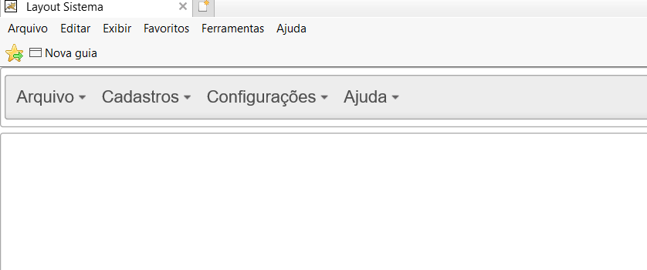
Está meio funcional, os itens de menu estão aparecendo por trás do painel temos que ajustar

Slide 56
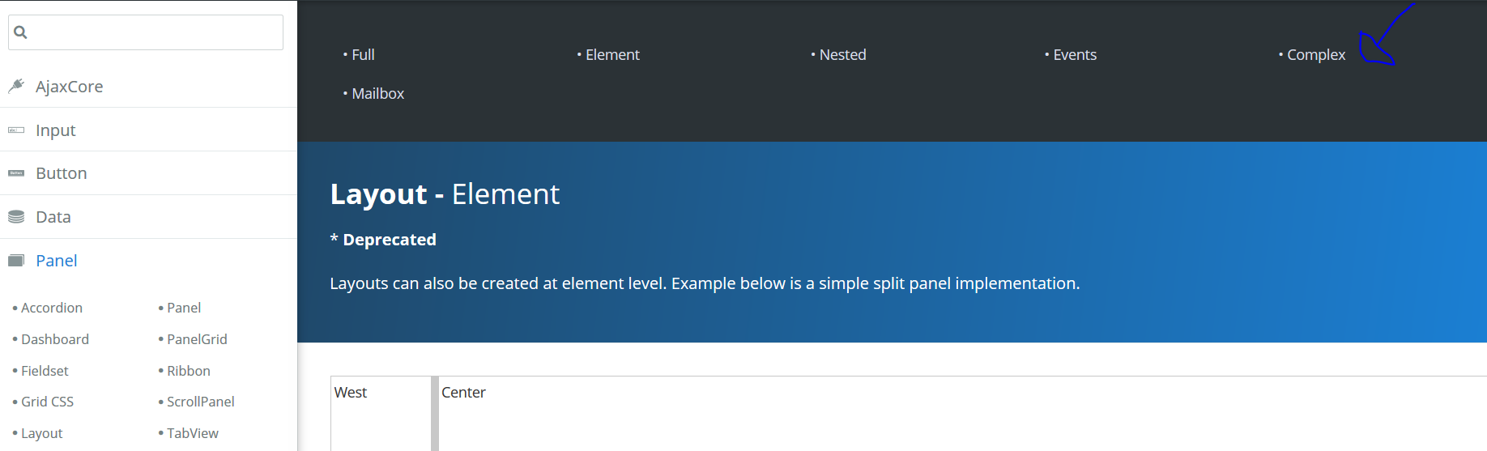
Vamos buscar o código de estilo CSS para inserir no nosso menu – Vamos na página do Primefaces

Slide 57
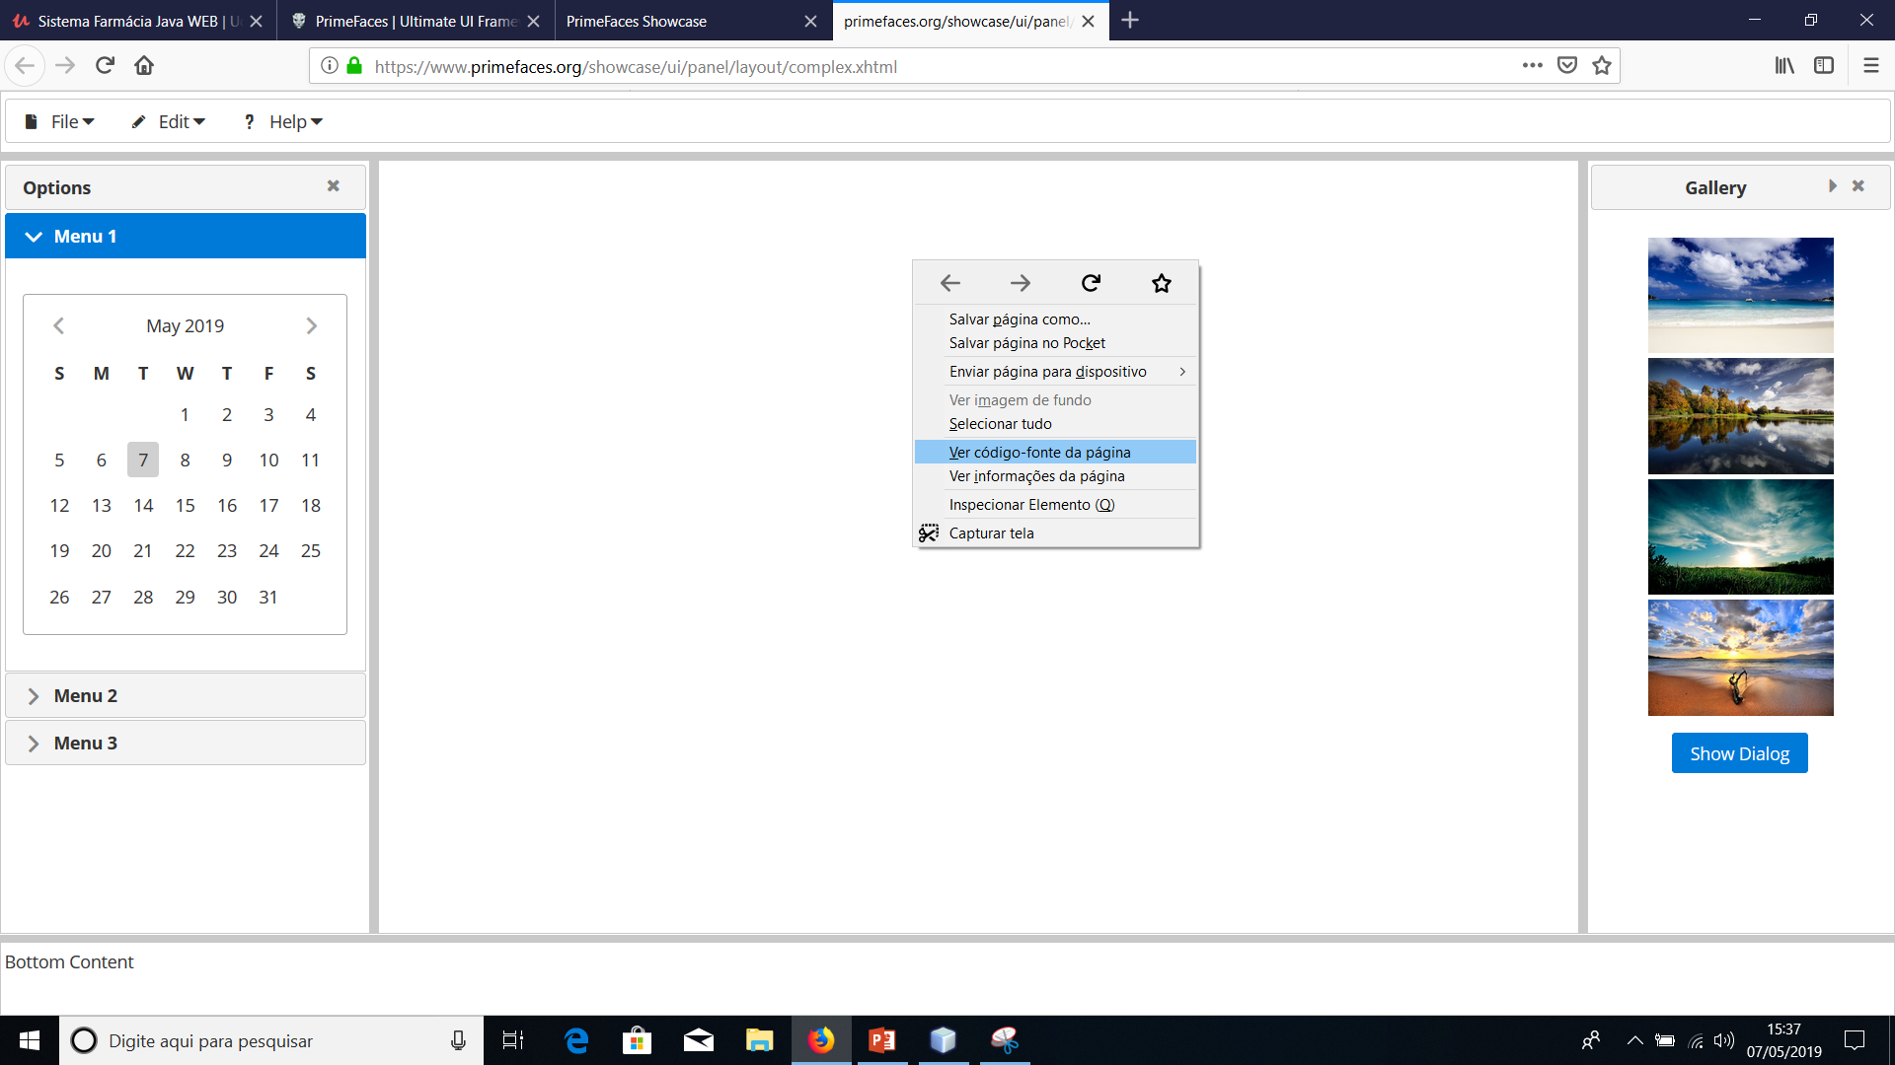
Vamos vê o código fonte

Slide 58
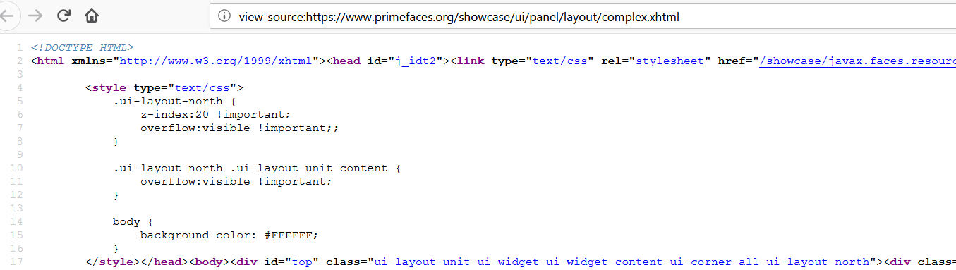
hehehe

Slide 59
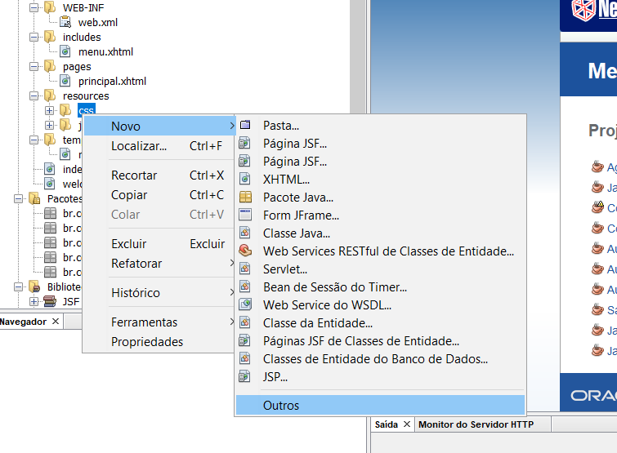
Vamos criar um arquivo css no nosso projeto na pasta css

Slide 60
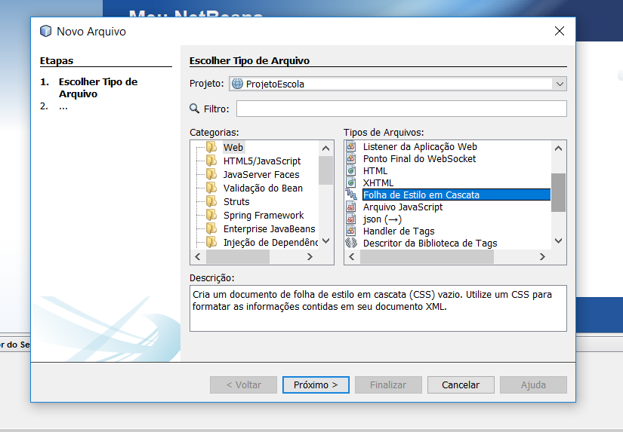
Selecione Web e escolha folha de Estilo em Cascata

Slide 61
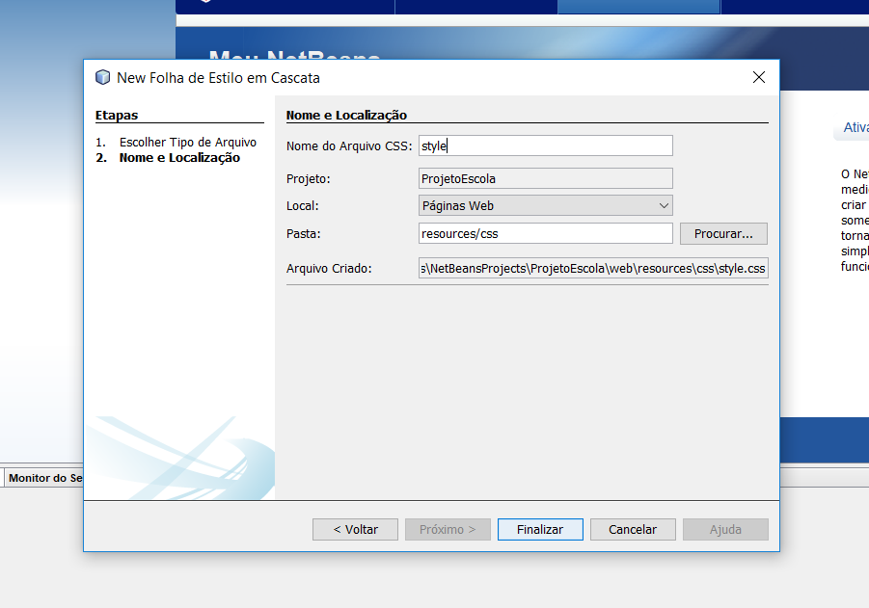
Nomeamos como style

Slide 62
No arquivo criado colamos nosso código
.ui-layout-north {
z-index:20 !important;
overflow:visible !important;;
}
.ui-layout-north .ui-layout-unit-content {
overflow:visible !important;
}

Slide 63

Agora vamos associar o nosso css ao modelo – Primeiro entrar no arquivo modeloSistema

Slide 64

Abaixo do h:head inserir o código abaixo

Slide 65

Testemos – Executemos a Página Principal

Slide 66
Vamos adicionar um tamanho padrão para a fonte – código retirado da pág 524 do guia do usuário 5.0 do primefaces
.ui-widget, .ui-widget .ui-widget { font-size: 90% !important; }

Slide 67

Vamos adicionar o código na nossa folha de estilo

Slide 68

E vamos alterar o tamanho para 95%

Slide 69
Testemos

Slide 70
Como instalar um tema do Primefaces
Primeiro seguimos para o site de temas.
https://www.primefaces.org/themes/

Slide 71

Como nos estamos fazendo um sistema de baixo orçamento utilizemos o da comunidade

Slide 72

Descendo a barra de rolagem ele vai mostrar o link para download.

Slide 73

Nessa página está todas as versões.

Slide 74

Vamos clicar no all_themes

Slide 75

Vamos escolher a ultima versão.

Slide 76

Fazemos download do primeiro – escolha um local de fácil acesso

Slide 77

Feito o download precisamos adiciona-lo na biblioteca

Slide 78

Como vai ficar

Slide 79
Agora vamos no arquivo configuração web.xml para incluir a tag do tema.
<context-param>
<param-name>primefaces.THEME</param-name>
<param-value>bootstrap</param-value>
</context-param>

Slide 80

Como vai ficar.

Slide 81

Testemos

